Slide 1

DoInk: ​
Speel een rol in een prentenboek

Slide 2
Werken met DoInk
​
Gebruik jullie eerder gekozen achtergrond.​
Maak foto’s en monteer die met behulp van de DoInk app aan elkaar.​
​
Voeg special effects toe in de derde balk​.
​
Kijk goed naar de positie waaruit je de foto maakt!

Slide 3
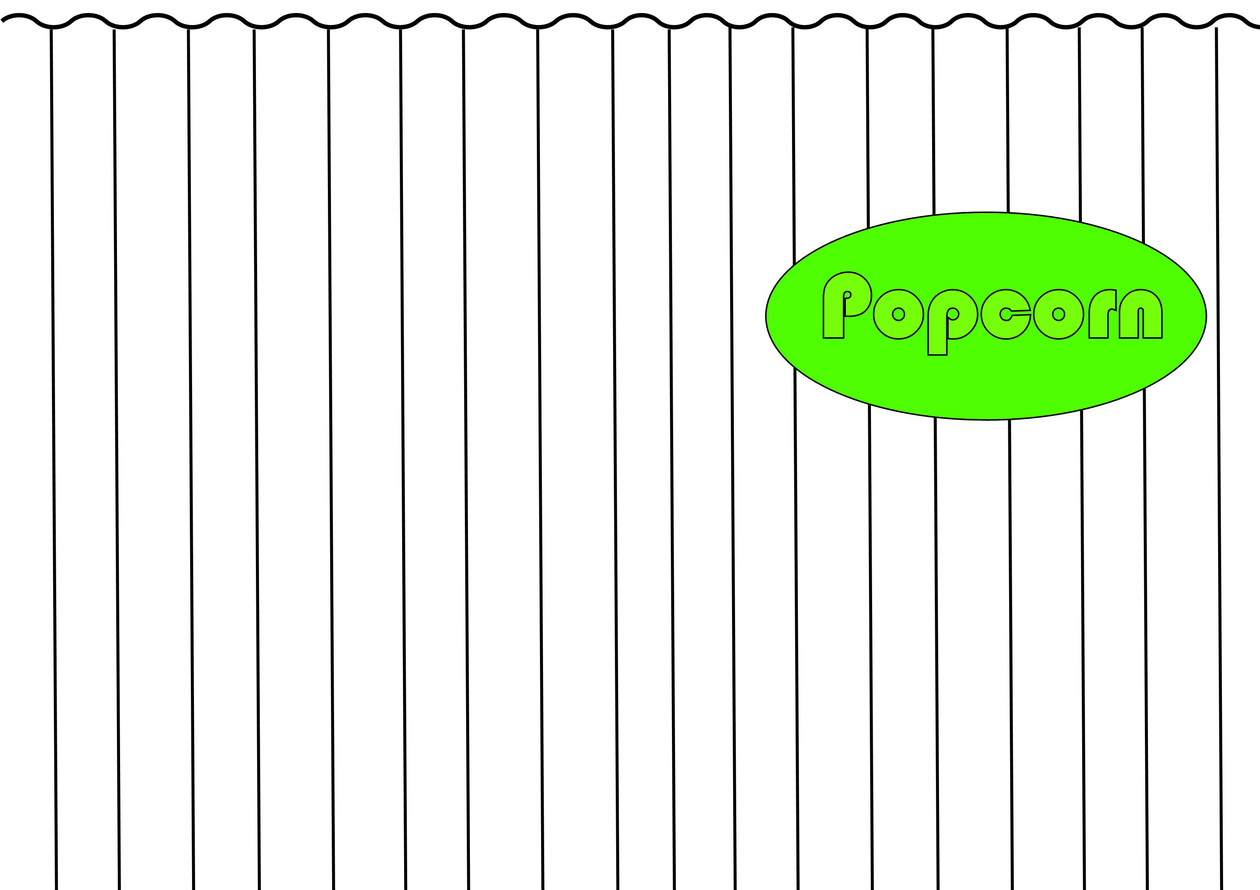
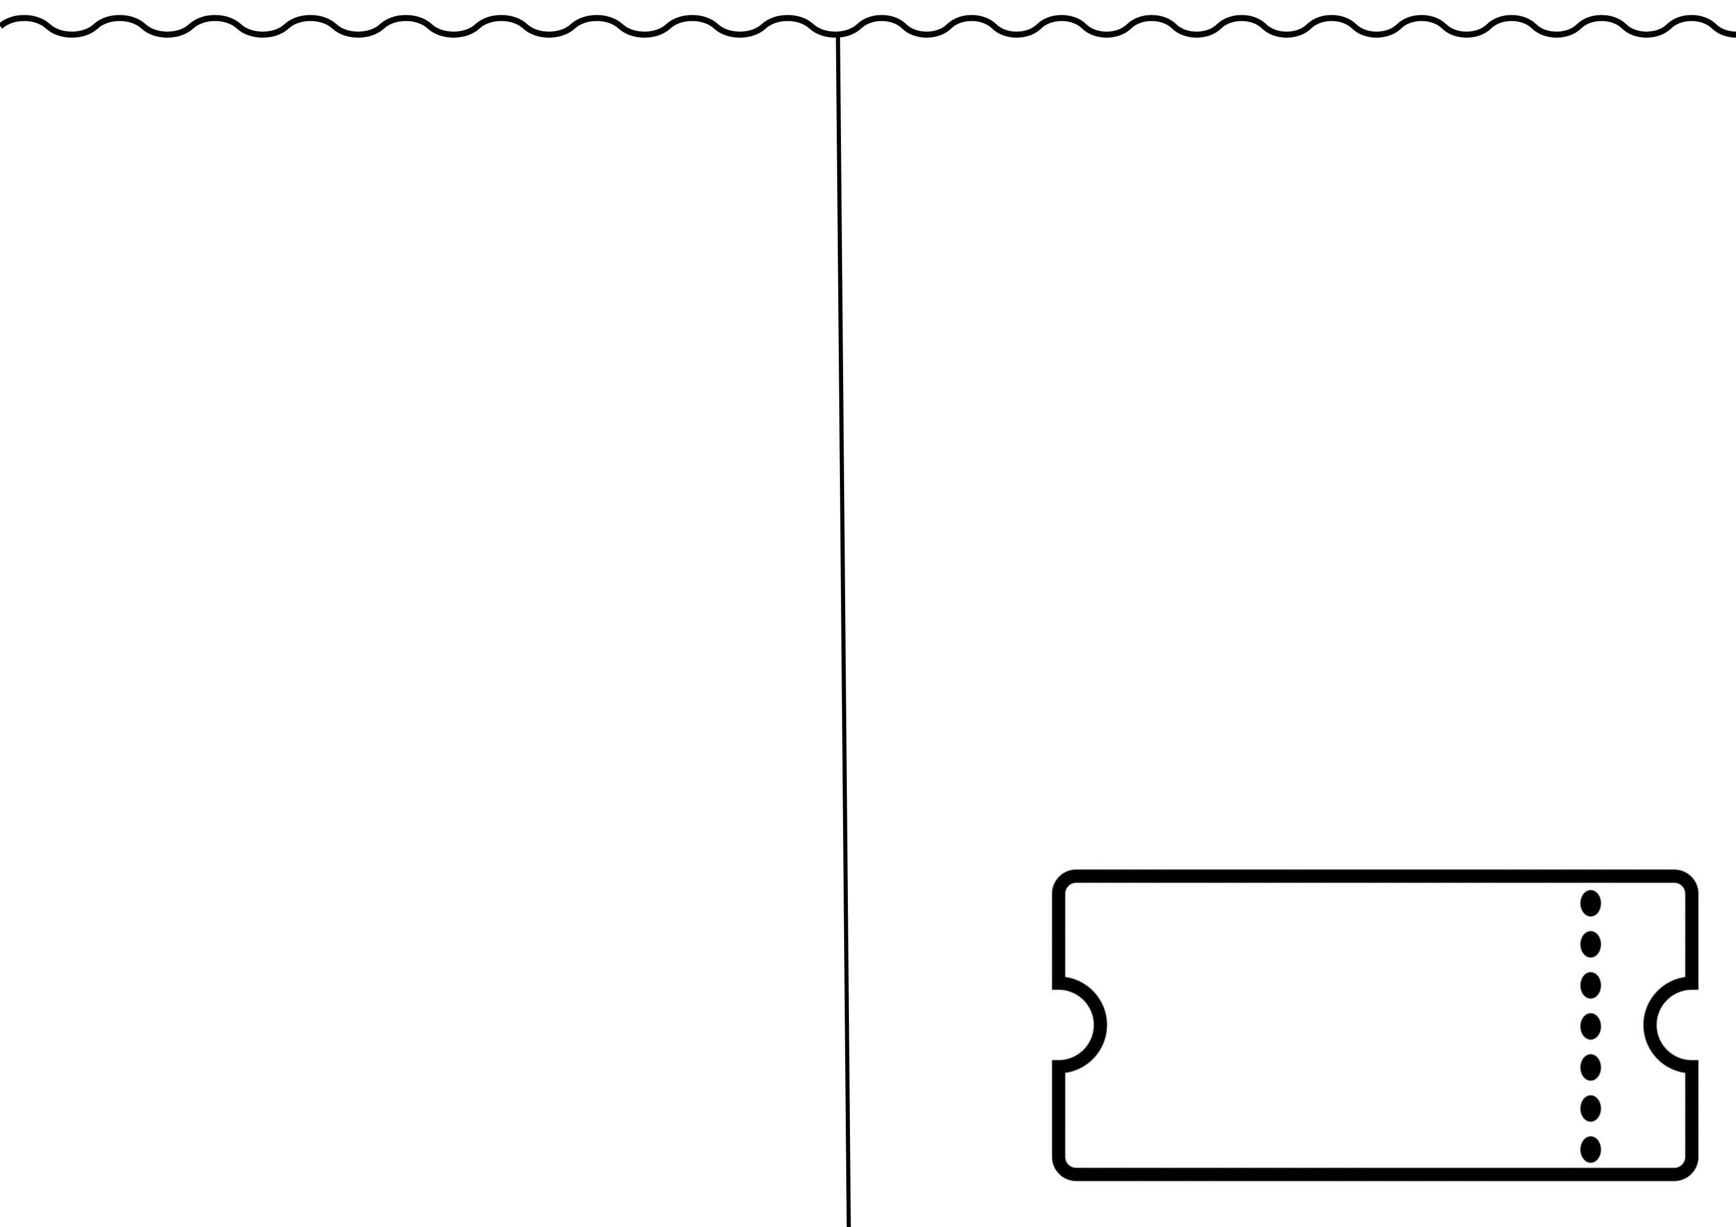
Uitnodiging première​
Maak een uitnodiging voor de genodigden van jullie première.​

